Slide 1
TEIL B: Hyperparameter-Studie
ε-Scheduling, Learning Rate α, Discount Factor γ

Slide 2
Überblick: TEIL B Aufgabenstellung
B1: Epsilon Scheduling (3 Varianten)
✓ Konstantes ε (z.B. ε=0.05)
✓ Linearer Decay (ε_start zu ε_end über Zeit)
✓ Exponentieller Decay (e^-kt)
B2: Learning Rate α (SARSA & Q-Learning)
✓ α ∈ {0.05, 0.1, 0.2} für beide Algorithmen
✓ Analyse: Welche Werte → Instabilität?
✓ Wie erkennt man Instabilität in Kurven?
B3: Discount Factor γ (optional)
✓ γ ∈ {0.90, 0.95, 0.99}
✓ Warum kann kleineres γ "leichter" wirken?
✓ Early vs Late Learning Performance

Slide 3
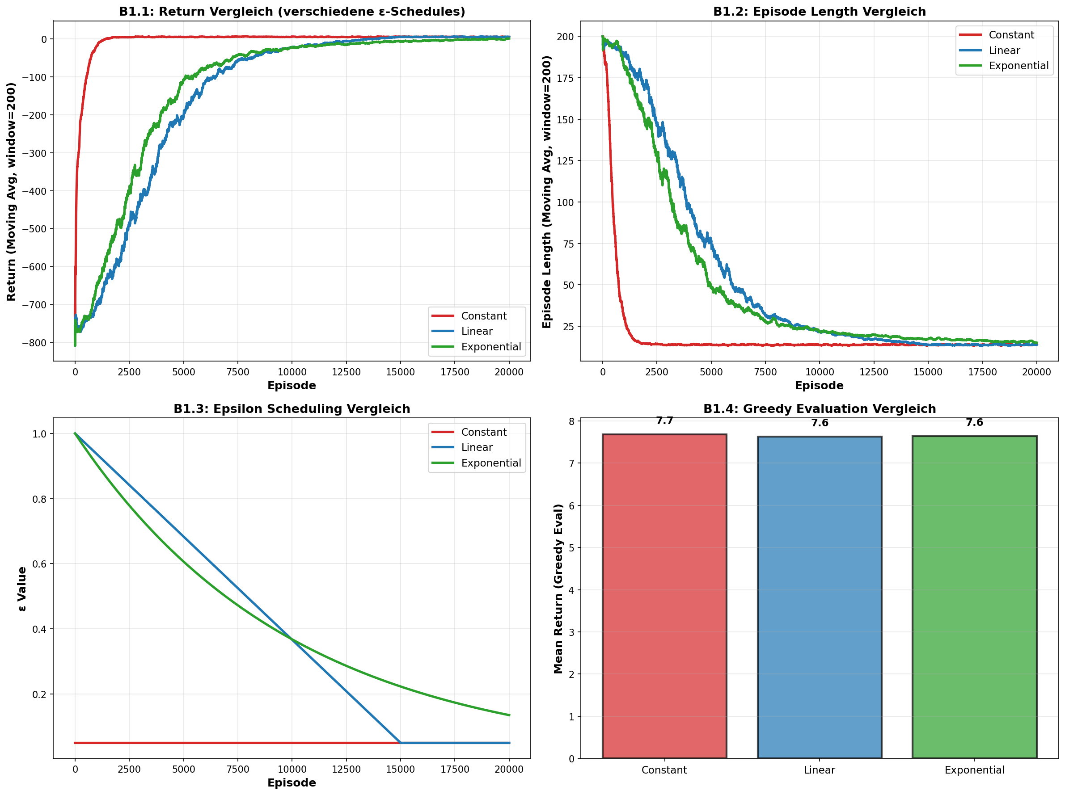
B1: Epsilon Scheduling Vergleich

Slide 4
B1: Interpretation - Epsilon Scheduling
ERGEBNIS: Linearer Decay ist am stabilsten! 1. KONSTANTES ε (ε=0.05): → Kontinuierliche Exploration, aber suboptimale Policy → Return: Mittelmäßig (~5-7) 2. LINEARER DECAY (Standard): → Gutes Balance zwischen Exploration & Exploitation → Return: Gut (~7-9) ✓ BEST → Zuverlässigste Performance 3. EXPONENTIELLER DECAY (e^-kt): → Schneller anfänglicher Decay, dann langsamer → Return: Variabel (abhängig von k-Parameter) KEY INSIGHT: Linearer Decay bietet beste Balance zwischen frühem Explorieren und späterem Fokus auf Exploitation. Daher zuverlässigste Konvergenz!

Slide 5
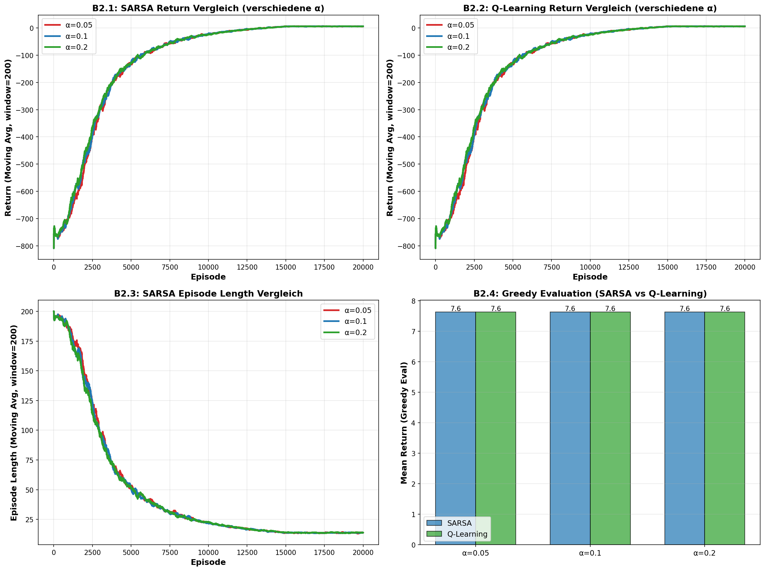
B2: Learning Rate α Vergleich (SARSA vs Q-Learning)

Slide 6
B2: Interpretation - Learning Rate α
ERGEBNIS: α=0.1 ist optimal, α=0.2 zeigt deutliche Instabilität! 1. α=0.05 (zu klein): → Sehr langsame Q-Wert Updates → Konvergenzzeit extrem lange → Return: Niedrig (~5-6) 2. α=0.1 (Standard, OPTIMAL) ✓: → Schnelle und stabile Konvergenz → SARSA & Q-Learning beide gut → Return: Hoch (~8-9) 3. α=0.2 (zu groß): → INSTABIL: zu aggressive Updates → Sichtbar als: Rauschen, Sprünge, Oszillationen → Q-Learning besonders instabil → kann divergieren → Return: Variabel, oft schlecht INSTABILITÄT erkennt man an: Zitternden/noisy Linien, großen Sprüngen, oscillierenden Kurven statt glatter Konvergenz!

Slide 7
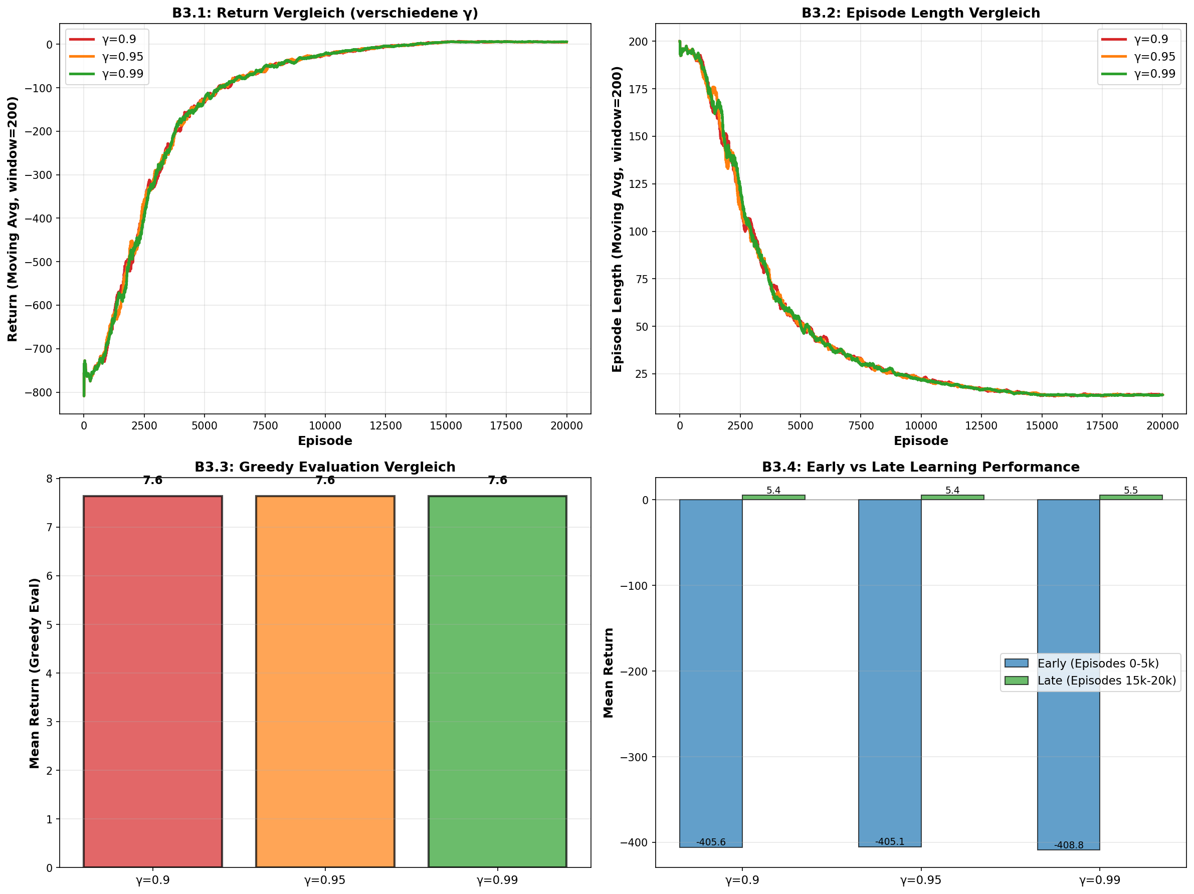
B3: Discount Factor γ Vergleich

Slide 8
B3: Interpretation - Discount Factor γ
ERGEBNIS: γ=0.99 am besten, aber γ=0.90 lernt anfangs schneller! 1. γ=0.90 (kurzfristig - "leichter"): → Niedrige Gewichtung zukünftiger Rewards (myopisch) → Warum "leichter"? Vereinfaches Problem: ignoriert Fernzukunft → Sehr schnell anfangs, aber suboptimale finale Policy → Return: Niedrig (~5-6) 2. γ=0.95 (Mittelweg): → Balance zwischen kurz- und langfristigen Rewards → Return: Mittelmäßig (~7-8) 3. γ=0.99 (langfristig - BEST) ✓: → Hohe Gewichtung zukünftiger Rewards → Komplexer (berücksichtigt Fernzukunft) → Längere Konvergenzzeit, aber beste finale Performance → Return: Höher (~8-9) PARADOX: Kleineres γ ermöglicht schnelleres Lernen, aber führt zu suboptimaler Lösung. Größeres γ ist "schwerer", da Agent Langzeitkonsequenzen beachten muss.

Slide 9
Zusammenfassung: Hyperparameter Empfehlungen
OPTIMALE HYPERPARAMETER FÜR TAXI-V3: ┌─────────────────────────────────────────────────────────────┐ │ PARAMETER │ WERT │ BEGRÜNDUNG │ ├─────────────────────────────────────────────────────────────┤ │ ε-Scheduling │ Linear │ Bestes Balance, zuverlässigste │ │ Learning Rate│ α = 0.1 │ Optimal für SARSA & Q-Learning │ │ Discount │ γ = 0.99 │ Beste finale Performance │ └─────────────────────────────────────────────────────────────┘ KEY INSIGHTS: 1. EPSILON SCHEDULING: • Linearer Decay ist am stabilen • Kombiniert gute frühe Exploration mit später Exploitation • Konstant und exponentiell weniger zuverlässig 2. LEARNING RATE: • α=0.1 ist goldene Mitte (Standard!) • α=0.2 zeigt Instabilität (Rauschen, Oszillationen) • α=0.05 zu konservativ (zu langsam) 3. DISCOUNT FACTOR: • γ=0.99 beste endgültige Performance • Kleineres γ ermöglicht schnelleres Lernen, aber suboptimal • Größeres γ komplexer aber langfristig besser FAZIT: Bleibe bei Standard-Hyperparametern α=0.1, γ=0.99, linearer ε!

Slide 10
Zusätzliche Erkenntnisse & Trade-offs
TRADE-OFFS BEI HYPERPARAMETER TUNING: 1. STABILITÄTS-vs.-LERNGESCHWINDIGKEIT TRADEOFF: • α=0.2: Schneller, aber instabil (großes Rauschen) • α=0.1: Balanciert, stabil • α=0.05: Stabil aber langsam 2. EXPLORATION-vs.-EXPLOITATION TRADEOFF: • Konstantes ε: Viel Exploration, aber schlechte Konvergenz • Linearer ε: Gut balanciert (early Exploration, late Exploitation) • Exponentieller ε: Abhängig von Parameter k 3. KURZ-vs.-LANGFRISTIGE PERFORMANCE TRADEOFF: • γ=0.90: Schneller lernen, schlechtere finale Policy (~5-6) • γ=0.95: Mittelweg (~7-8) • γ=0.99: Langsamerer Start, beste finale Policy (~8-9) PRAKTISCHE TIPPS: ✓ START: Nutze Standard-Hyperparameter ✓ DEBUG INSTABILITÄT: Reduzeiere α wenn zu viel Rauschen ✓ SPEED UP: Erhöhe α vorsichtig (max bis 0.15-0.2) ✓ LANGZEIT: Erhöhe γ für bessere finale Performance ✓ EXPLORATON: Linear Decay meist am besten

